Slide 1
操作系统复习提要
2019年度

Slide 2
题型（往年的）
17年
  单选（20分）
  填空（10分）
  判断（20分）
  简答（20分）
  问答（30分）
18年
  单选（30分，每题3分）
  判断（20分，每题2分）
  辨析 （20分，每题5分）
  综合（30分）
注意，判断题是否纠错看题目要求！
选择题是单向还是不定项看题目要求！

Slide 3
考试范围
前13章（第9版）
*

Slide 4
Chapter 1, Introduction
Chapter 2, Operating-System Structures
Chapter 3, Processes
Chapter 4, Threads
Chapter 5, Process Synchronization
Chapter 6, CPU Scheduling
Chapter 7, Deadlocks
Chapter 8, Main Memory
Chapter 9, Virtual Memory
Chapter 10, Mass-Storage Structure
Chapter 11, File-System Interface
Chapter 12, File-System Implementation
Chapter 13, I/O

Slide 5
1 绪论
Computer System Structure
Users
Application programs
  Operating system
Hardware

Slide 6
1 绪论
存储结构
程序方式/中断/DMA
Multiprogramming/ Timesharing (multitasking)

Slide 7
1 绪论·例题
名词辨析：分时（time-sharing）与多道程序（multi-programming）
核心态和用户态
判断：分时（time-sharing）是为了在操作系统中支持同时运行多个程序，从而提高CPU的利用率而提出的。

Slide 8
2 操作系统结构
从三个角度
  用户角度、
  程序员角度
  操作系统设计人员角度

Slide 9
2 操作系统结构
Operating System Services
  User Operating System Interface
  System Calls
  System Programs
Operating System Design and Implementation
  Operating System Structure
  Virtual Machines
  Operating System Generation
  System Boot
  microkernel

Slide 10
进入操作系统的三种场景
  1. 中断 Interrupt
  2. 异常 Exception
  3. 系统调用，System Call， Trap

Slide 11
2 操作系统结构·例题
名词辨析：微内核和模块化内核
在微内核结构的操作系统中，进程间通讯可以不在微内核内。
  错。进程通讯是内核的核心功能，对微内核系统，也在微内核内实现。

Slide 12
以下对操作系统内核的运行方式的描述，正确的是：( )
  A. 操作系统是一个以内核态运行的独立的进程；
  B. 操作系统内核运行时不能访问其它进程的地址空间；
  C. 只有在硬件中断发生时，操作系统内核才会运行；
  D. 操作系统内核可以以内核态在用户进程上下文中运行。
操作系统的基本职能是( )
  A. 提供用户界面，方便用户使用
  B．提供方便的可视化
  C．控制和管理系统内各种资源，有效地组织多道程序的运行
  D. 提供功能强大的网络管理工具

Slide 13
3 进程
进程概念
进程调度
进程操作
进程协作
进程间通信

Slide 14
3 进程
scheduler dispatch
new
admitted
exit
terminated
ready
running
interrupt
I/O or event
completion
I/O or event wait
waiting

Slide 15
3 进程
数据结构：
  PCB
  调度用的queue
基本进程编程方法

Slide 16
3 进程
长程调度（或作业调度） － 从作业池中选择进程，并将它们装入内存以执行。
短程调度（或CPU调度）－ 从就绪可执行的进程中选择进程，并为其中之一分配CPU。
中程调度

Slide 17
3 进程·例题
1. 名词辨析：长程调度（long-term scheduling）与中程调度（mid-term scheduling）
2. 在操作系统中，进程的最基本特征是（ ）。
  A. 动态性和并发性 B. 顺序性和可再现性
  C．与程序的对应性 D. 执行过程的封闭性
3. 当进程因时间片用完而让出处理机时，该进程应转变为（ ）状态。
  A. 等待 B. 就绪 C. 运行 D. 完成

Slide 18
4. 线程
概述
多线程模型
若干线程问题

Slide 19
4. 线程
基本概念
特点
与进程的关系，比较

Slide 20
4. 线程·例题
1）是非：线程都保存有各自的栈信息和CPU状态（寄存器、指令计数器等）。
2）是非：在多进程多线程操作系统中，每个进程只需要维护一个栈（stack）；
3 ）名词辨析： 进程和线程

Slide 21
1. 通常，线程的定义是 （1）。在现代操作系统中，资源的分配单位是（2），而处理机的调度单位是 （3）。
2. 进程控制的功能是负责进程状态的变化，当执行了一条进程等待原语后，该进程的状态将由___（4）__状态转变为_(5)__状态。

Slide 22
5进程同步
概念
生产者-消费者问题
哲学家问题
信号量

Slide 23
5进程同步·例题
1）是非：单CPU环境下由于任何时刻只有一个进程（线程）能够运行，因此操作系统不需要实现同步与互斥支持。
2）选择： 多CPU共享内存环境下，以下哪种实现临界区的方法无效？
  A. 使用test_and_set机器指令实现“忙等”（busy waiting）
  B. Peterson算法
  C. 关中断
  D. 使用swap机器指令实现“忙等”

Slide 24
1. 运行的进程在信号量S上做P操作后，当S<0时，进程进入信号量的( )
  A．等待队列 B．提交队列
  C. 后备队列 D．就绪队列

Slide 25
6. CPU调度
基本概念
调度准则/评估
几种调度算法
  FCFS，
  SJF（SRTF）
  优先级调度
  RR

Slide 26
6. CPU调度·例题
  是非题：在微内核结构的操作系统中，CPU调度必然在微内核内。
  名词辨析：最短作业优先调度和最短剩余时间优先调度

Slide 27
7死锁
系统模型
死锁特点
  死锁的4个条件
  资源分配图
  死锁？饥饿？
死锁处理办法
  死锁预防
  死锁避免
  死锁检测
  死锁恢复
安全状态/死锁
银行家算法（矩阵）

Slide 28
7死锁·例题
1）选择： 以下哪种情况仍然可能会发生死锁？
  A. 资源都是可共享的；
  B. 每一种资源的数量都超过单个进程所需这类资源的最大值；
  C. 空闲资源能够满足任意一个进程还需要的资源需求；
  D. 每个进程必须一次申请、获得所需的所有资源

Slide 29
4. 死锁的四个必要条件是 （1）（2）（3）（4）

Slide 30
当每类资源只有一个个体时，下列说法中不正确的是（ ）。
  A. 有环必死锁 B. 死锁必有环
  C. 有环不一定死锁 D. 被锁者一定全在环中

Slide 31
7死锁·例题
2）辨析：死锁（deadlock）与饥饿（starvation）
3)在抢占式（preemptive）操作系统中，进程不会因为申请、使用资源发生死锁。
4）不安全状态未必会导致死锁的发生；始终处于安全状态也不能保证死锁一定不会发生。
5）问答：

Slide 32
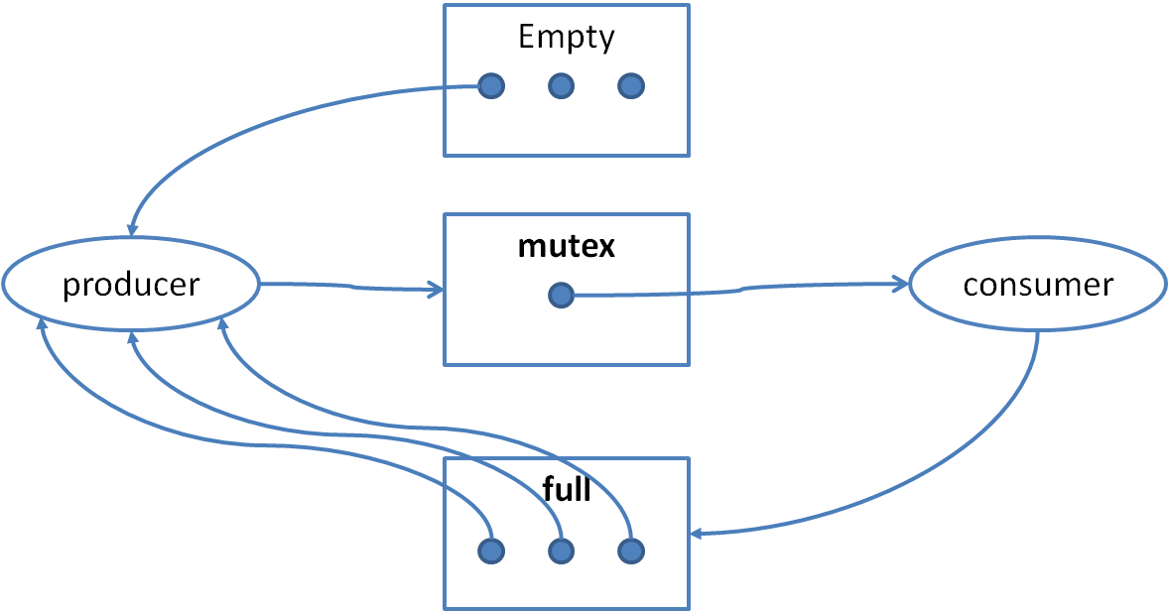
7死锁·例题
. （10分）现有以下实现有界缓存（bounded buffer）问题的伪代码
1. semaphore mutex = 1;
2. semaphore full = 0;
3. semaphore empty = 3; //buffer中允许3个item
4. producer () {
5. // produce an item
6. wait (empty);
7. wait (mutex);
8. // add it to the buffer
9. signal (mutex);
10. signal (full);
11.}
12.consumer() {
13. wait (mutex);
14. wait (full);
15. // remove one from buffer
16. signal (mutex);
17. signal (empty);
18. // consume the removed item
19.}
a) 请问该代码是否会引起死锁？（3分）
b) 如果不会引起死锁，请证明死锁
（证明死锁的四个必要条件中有一个不成立）；
如果可能引起死锁，请画出资源分配图
（信号量作为资源），
指出代码发生死锁的原因，并进行改正。（7分）

Slide 33
8主存管理
背景
交换
连续内存分配
分页
分段
带有分页的分段

Slide 34
8主存管理·例题
1. 是非：段表由各个进程自己管理，进程可在用户态对段表进行更新。
2. 名词辨析：段式内存管理和页式内存管理
3. 解决“碎片”问题最好的存储管理方法是（ ）
  A. 页面存储管理 B. 段式存储管理
  C. 多重分区管理 D. 可变分区管理

Slide 35
5. 在段页式存储管理中，用 （1） 方法来管理逻辑存储空间，用（2）方法来管理物理存储空间。

Slide 36
9虚存管理
背景
按需（demanding）页面调度
进程创建
页面置换
  算法：FIFO（Belady’s）；LRU，LFU，MFU
帧分配
系统颠簸（ Thrashing ）

Slide 37
9虚存管理·例题
1）是非： 微内核操作系统中，CPU调度和虚存管理功能必须在微内核中实现；
2）是非：在虚存管理时，采用先进先出（FIFO）页面替换策略，必然会发生Belady异常（即分配页框越多，缺页率反而越高）；
3）选择：当发生抖动（或称为颠簸，thrashing）时，以下哪种现象不会出现？
  A. 处于等待（waiting）状态的进程数增多
  B. CPU利用率增高
  C. 磁盘I/O增多
  D. 长程调度（long-term scheduling）允许更多的进程进入就绪（ready）状态

Slide 38
9虚存管理·例题
4）计算：采用按需调页（demand paging），现有3个页框，分别存储着页面号2,3,4三个页面。已知接下来的页面访问顺序为1,2,3,4,1,2,5,1,2,3,4,5。使用时钟算法（clock algorithm）作为页面替换算法。（10分）
  请计算会发生的缺页次数（假设初始时在页框内的页面的引用位（reference bit）都是1，2/3/4三个页面按序存放，初始时指针指向页面2）？（7分）
  请写出这一访问序列所对应的工作集。（3分）

Slide 39
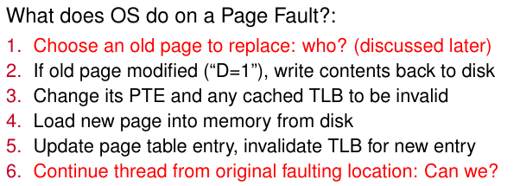
试简述缺页中断处理的详细过程（从发生缺页中断开始至页面调度结束，进程继续执行为止），并指明每一个步骤中，处理所处的上下文环境和模式。

Slide 40
10 海量存储
磁盘调度
多级存储

Slide 41
10 海量存储·例题
1）. 以下哪个操作不是磁盘格式化进行的？
  A. 划分扇区和磁道
  B. 建立空闲FCB列表
  C. 建立空闲块列表
  D. 设定根目录文件
2）辨析：二级存储（secondary storage）与三级存储（tertiary storage）
3）简答:请简述磁盘访问效率由哪些部分决定，并分析如何提高文件系统中顺序访问文件的效率。（5'）

Slide 42
磁盘访问时间包含： （1） 、 （2）、和 （3）

Slide 43
10 海量存储·例题
已知磁盘访问队列98, 183, 37, 122, 14, 124, 65, 67（标号为柱面号），当前磁头位置为53。（10分）
  a) 请写出一种最优的磁头移动序列，并计算磁头移动距离。（5分）
  b)请问这一序列和哪种调度算法的结果是一致的？（2分）
  c)请问这种调度算法能否保证在任意情况下是最优的？为什么？（3分）

Slide 44
10 海量存储·例题
（10'）设现有磁头访问请求队列98，83，137，122，14，124，67，65，当前磁头位置为50。请：
  a) 分别计算最短寻道时间优先（SSTF）算法和SCAN算法所需的磁头移动距离（3'x2）
  b) 请比较以上两种方法的优缺点（4'）。

Slide 45
10 海量存储·例题
假设磁盘磁头当前在磁道100，磁道请求队列为：<55,58,39,18,90,160,150,38,184>:
  1. 请计算FIFO（先进先出）策略下的寻道总长度(包括过程)（4分）
  2. 请计算SSTF（最近寻道时间优先）策略下的寻道总长度(包括过程)（4分）
  3. 请问：SSTF是否一定是总寻道长度最短的，为什么？（2分）

Slide 46
11文件系统接口
文件概念
访问方法
目录结构
文件系统安装
文件共享
保护

Slide 47
11文件系统接口·例题
1）简答：请简述在一个支持有向无环图目录结构的文件系统中，删除一个普通文件（非目录文件）时操作系统需要执行哪些操作。（5分）

Slide 48
12文件系统实现
文件系统结构
文件系统实现
  FCB
目录实现
分配方法
  连续分配
  链接分配
  索引分配
空闲空间管理
恢复

Slide 49
12文件系统实现·例题
1）是非：在目录文件中，必须保存文件名和文件控制块信息。
2）选择：以下哪种数据结构必须存放在持久存储介质上？
  A. 进程控制块
  B. 页表
  C. 文件控制块
  D. 打开文件列表

Slide 50
12文件系统实现·例题
3）以下对于目录及其实现的描述，错误的是：
  A. 目录是文件的集合，是一种逻辑概念，通常用文件实现
  B. 目录文件中存放的就是目录中文件的文件控制块（file control block）
  C. 目录中可以有子目录，形成嵌套结构
  D. 目录中的“.”和“..”通常分别代表该目录本身和其父目录

Slide 51
在以下的文件物理存储组织形式中，
（ ）常用于存放大型的系统文件。
  A. 连续文件 B. 串连文件 C. 索引文件 D. 多重索引文件

Slide 52

12文件系统实现·例题
4）（15'）假设有文件系统使用i-node如图所示。其中一个磁盘块大小为4KB，一个磁盘块指针大小为32位（4B），直接块（direct block）大小为2KB，其它索引块大小和一个磁盘块一样大小。假设有一个4MB大小的文件，其i-node已在内存中（direct block也在内存中），文件的其它部分都在磁盘上，不考虑缓存。
请问：a) 访问其第一个字节，第1K个字节，第1M个字节，第2M个字节，第3M个字节，和最后一个字节分别需要访问几个磁盘块（2'x5=10）？b) 该文件系统最大能支持多大的文件(5')？

Slide 53
12文件系统实现·例题
5）计算、设计题（15'）
设有一个文件系统，文件数据块（磁盘块）大小为4KB，每个文件数据块指针大小为4B（32位）。该文件系统需要支持以下操作：
int read (int fd, int pos, int len, int *buf);
int write (int fd, int pos, int len, int *buf);
int insert (int fd, int pos, int len, int *buf);
其中，fd为文件句柄（handle），pos为读／写／插入位置，以上三个函数会按照pos x 4KB为实际位置读／写／插入buf中len x 4KB的数据，即每次数据操作必然读／写／插入一个磁盘块大小的数据，且插入位置的偏移量正好是4KB的整数倍。
a) 请分别详细描述如何在连续磁盘块分配、链接分配、索引分配情况下实现插入操作（3'x3）；
b) 不考虑缓存，不考虑连续分配时空间不够的情况，请详细分析以上三种实现每次读／写／插入操作需要访问多少次磁盘（2x3'）；
c) 请问以上哪种方式最不适合这一场景？哪种方式最适合这一场景？为什么？（2x2'）
d) 假设在FCB中，还剩余256B的空间，请参考UNIX文件系统的i-node结构，设计一个多级的包含直接块和间接索引的块管理方式，并分析该方式与以上三种方式相比的优缺点。（3'）

Slide 54
12文件系统实现·例题
现有如下代码
  int pos[10];
  … /* 和用户交互，为pos[i]赋值 */
  int fd = open (“/home/us001/test.txt”, O_WRONLY); /*以只写方式打开文件*/
  for (int i = 0; i < 10; i ++) {
  fseek (fd, pos[i], SEEK_CUR); /* 文件指针定位到当前位置+pos[i] */
  fprint (fd, “pos %d\n”, i); /* 写文件 */
  }
  close (fd); /*关闭文件 */
a）请解释第2、第4、第5、第6行代码执行时，操作系统分别需要进行哪些操作？（8分）
b）请问第4、第5行代码的写操作属于顺序访问还是随机访问？（2分）
c）请问对于这种访问方式，采用何种文件块组织方式较合适？为什么？（5分）
。

Slide 55
13 I/O系统
Polling/ Interrupt/ DMA
同步/异步 阻塞/非阻塞

Slide 56
13 I/O系统
1）是非：对于键盘这样的低速字符设备，采用DMA方式进行数据交换是不合适的；
2)是非：块设备一定是快速设备，且一定既能支持顺序访问又能支持随机访问。
3）辨析：程序控制输入输出（programmed I/O）与直接内存访问（DMA）

Slide 57
选择：以下哪种设备常用假脱机方式（spooling）进行I／O操作：
  a. 磁带
  b. 磁盘
  c. 网络
  d. 打印机

Slide 58
2.试简述采用DMA方式进行I/O操作的整个过程，并说明DMA方式适合哪种类型的I/O操作，并解释原因。

Slide 59
综合复习
概念间的比较
  各类辨析
各种bit
  mode bit， reference bit， dirty bit 。。
数据结构的比较
  如 PCB/TCB/FCB
算法间的比较
  相似性，联系，区别，不同场合
  Trade-off

Slide 60
流程图
  Paging（TLB），segmentation，。。。
    虚实地址转换、映射
  Interrupt，Exception，DMA，

Slide 61
综合题-算法
进程调度（FCFS，RR，SRTF）
页替换（FIFO，Optimal，LRU，LRU-A..，LFU/MFU）
磁盘调度（ FCFS，SSTF，SCAN，C-SCAN，LOOK，C-LOOK）
死锁避免-银行家算法

Slide 62
综合题-程序
信号量
  生产者，消费者，。。。
  互斥 wait(mutex) , signal(mutex) 像一对括号
  信号量同步，注意避免死锁。 有wait必有signal。

Slide 63
综合题-数据结构
Inode
PCB、TCB、FCB

